Slide 1
中
国
请输入作品名称…
Please enter the name of the APP….

Slide 2
作品信息 App Information
参赛作品 entries：
队伍名称 Team Name： 快乐星球队
队伍成员 Team Member：葛骁倩、王帅、刘源
队伍口号 Team Slogan： 认真工作、快乐生活、科技支撑、创新赋能
所在单位和部门/专业 Enterprise :昆山农商银行/信息技术部
作品应用场景 ：银行
作品应用项目：外汇监测查询

Slide 3
3
外汇监测查询需求
一、需求分析&背景介绍
Requirement analysis
国际业务部每日需要对外汇的信息进行定时的监测，队友异常的数据需要及时处理，每日需要有单独的人员来负责查询外管平台上的数据，工作简单却耗时。
在调查中我们发现，因每日其他工作耽搁，人员没办法释放出来进行该项数据的监测，数据没办法及时处理也会面临着无法及时发现、暴露问题的风险。
登录外管局网站
汇总数据
将前一步骤的数据进行统计汇总
打开外管局网站，输入用户名、密码，识别图片二维码进行登录
查询数据
发送邮件
根据预先设定好的监测数据，进行查询
将数据发送到指定邮箱，完成数据监测

Slide 4
4
外汇监测查询需求
一、需求分析&背景介绍
Requirement analysis
重复性高
1、国际业务部需要每天定时登录网站
痛点
效率低
时效性高
每天人工都要登录网站进行查询多个数据并记录、耗时
每天查询到数据需要进行处理，如果不能实时进行查询，会导致数据不能及时得到处理，从而导致风险。

Slide 5
二、流程建设方案
Solution Introduction
外汇监测需求-架构部署
资源
资源
应用系统
Linux
AIX
DB2
Oracle
Informix
局域网(Sock)
Agent
代理服务器
脚本引擎
脚本引擎
脚本引擎
Agent
Agent
Agent
局域网(Sock)
Server
系统服务层
3
调度引擎
流程引擎
报表引擎
运算引擎
数据库引擎
内存库
局域网(Sock)
Control
操作展示层
报表分析
流程操作
指标监控
权限管理
灾备切换

Slide 6
二、流程建设方案
Solution Introduction
外汇监测查询-物理架构

Slide 7
三、执行流程图
Execution Flow Chart
外汇监测查询自动化前后流程耗时对比
全流程手工执行
数字化生产力部署前
30min/天
登录外管局网站
输入用户名、密码、验证码
查询监测数据
汇总查询的数据
邮件发送完成
发送监测数据
机器人自动完成登录外观系统、查询数据、发送数据等业务流程
数字化生产力部署后
2min/天
登录外观系统
自动输入用户名、密码，识别图片验证码
登录成功、进行数据查询
统计汇总数据
登录邮箱
数据发送完成

Slide 8
三、执行流程图
Execution Flow Chart
外汇监测查询

Slide 9
四、流程&机器人监控、管理说明
Process&Robot Orchestrator and Management
异常监控与恢复机制
流程执行过程中出现异常情况会通知相应的业务人员和业务人员，可以进行人工干预执行。
机器人运行保障制度
机器人流程归属于业务部门，业务部门对于流程有监督反馈职责；科技部门属于后台运维，
对于业务部门没有办法执行的问题进行技术干预。
流程安全设计
机器人都进行了内外网隔离，业务数据都在行内网络传输，对于需要复核的业务数据，
会由业务人员人工干预复核之后再执行。
日志&审计相关
项目执行的全过程都进行了截图和文字的记录，日志统一存放在流程执行的对应电脑日志文件夹中，
使用日期命名，对于执行的结果都保存在流程相对应的文件夹下。安全、日志&审计相关设计

Slide 10
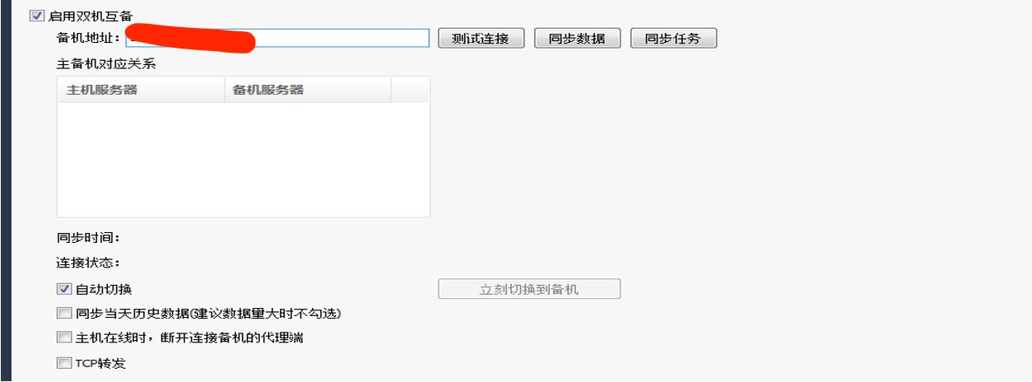
四、流程&机器人监控、管理说明
Process&Robot Orchestrator and Management
RPA采用热备方式，主备机双活，系统设置备机地址与端口时通知所有的Agent与Control，Agent每3秒发送心跳包到主服务器，连续三次不通所有Agent与Control将自动连接到备服务器，无需人工干涉。主备服务区间的数据可以设置计划任务自动同步。

Slide 11
六、方案价值与收益
Solution Value and Revenue
项目收益统计：
1、RPA机器人来执行该流程，用自动化替代了人工，每天只需要查收数据，并判断是否需要处理即可
2、相较于原先的每天需要一个人在固定时间花费30min来完成，现在只需要每天2min就可以完成。
3、与此同时，将员工从这些重复低效率的工作中解放出来，投入到更有价值的工作中去

